Slide 1
PHÒNG GIÁO DỤC VÀ ĐÀO TẠO QUẬN LONG BIÊN
TRƯỜNG TIỂU HỌC ÁI MỘ B
PhÂN MÔN: KỂ CHUYỆN
LỚP 2
Bài: Một trí khôn hơn trăm trí khôn

Slide 2
Khởi động

Slide 3
Ôn bài cũ

Slide 4
Kể lại câu chuyện:
Chim sơn ca và bông cúc trắng

Slide 5
Kể chuyện:
Một trí khôn hơn trăm trí khôn

Slide 6
Đặt tên cho từng đọan của câu chuyện Một trí khôn hơn trăm trí khôn

Slide 7
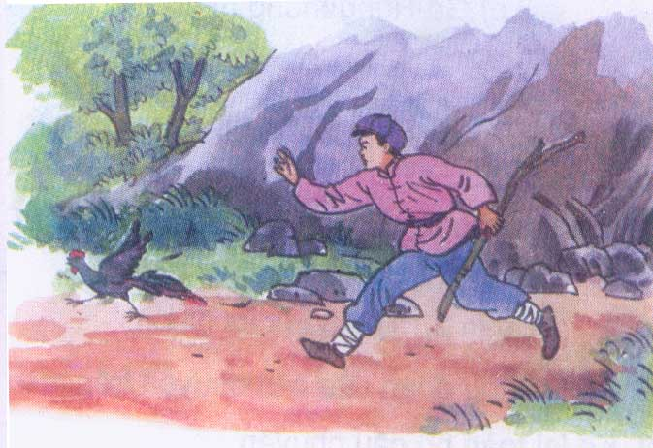
Kể lại từng đoạn của câu chuyện: Đoạn 1:

Slide 8
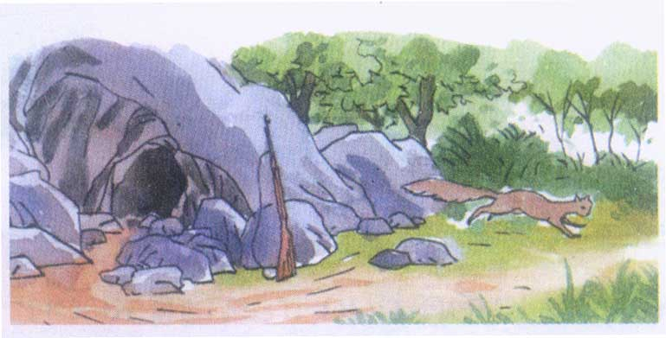
Đoạn 2:

Slide 9
Làm việc theo nhóm

Slide 10
Kể lại toàn bộ câu chuyện.

Slide 11
Chúc các em chăm ngoan, học giỏi.

